Slide 1



G12
Unity制作
跑酷 小游戏
组长：汪诗怡 组员：马易安 王淑慧

Slide 2
1 介绍
2 研究方法与思路
3 关键技术与实践难点
4 工作总结
目录

Slide 3
1
介绍

Slide 4

用户分析
游戏的主要用户在14-30岁左右，核心的用户群以学生和上班族为主；主力用户为学生，对于游戏她们兴趣很广，想法很独特，喜爱有创意
年轻的我们，对于游戏有目的的选择，知道自己需要什么，会更加理性、务实，会在游戏时间上倾注；渴望具有挑战性，刺激性，用以打发无聊时间。寻找游戏的快节奏，以刺激、满足感为主。

Slide 5
用户需求
25%
50%
用户在游戏中是寻找满足感的，但也要给一定的难度，挫败用户的好胜心里
游戏的目的是寻找满足感，应该为用户设置特殊身份，特殊标志满足幻想。
50
25
10%
15%
简单、有趣、容易获得满足感，可以有效的支配游戏时间并能在游戏间获得快乐
15
游戏一定要承载一定的故事，这些故事并且都是大众熟知的，让用户有身历其境的感觉
10
用户的行为也开始向年轻化发展，希望自己在游戏空间活动其他需求，例如：体现自我价值、炫耀、得到认可等；游戏平台是提供一个自我满足、自我展示的平台，满足的过程中，最大化的凸显用户在游戏中的价值才是最重要的。

Slide 6
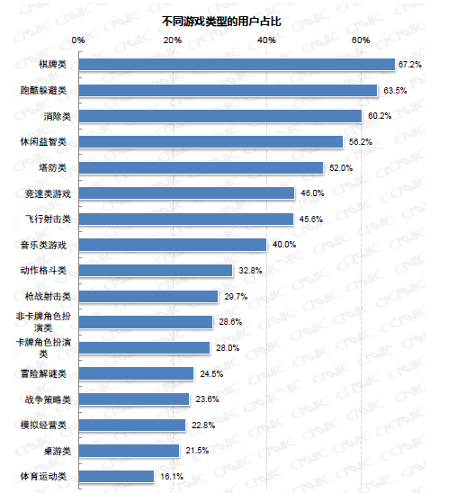
游戏意义
从用户使用移动设备玩游戏的类型上看，比较轻度的跑酷休闲类游戏依然是主要游戏类型，其用户占比均超过了60%。
从产品针对的用户群体来说，跑酷游戏主要针对大量使用时间碎片化、付费能力较低的用户。
游戏类型的多元化发展有利于满足不同用户群体的不同诉求，同时促进了游戏玩法的差异化发展和创新，进而对行业的健康发展和良性竞争也起到了积极意义。

Slide 7




游戏介绍
跑酷盛行
跑酷起源
盛行原因
未来发展
2012年一款名为《神庙逃亡》的游戏进入中国大陆，跑酷游戏迅速进入人们视野，成为近年来最热门的手游类型之一。
跑酷游戏源于跑酷运动，带给玩家极限的刺激体验和成就感，挑战性十足; 在跑酷游戏中，上手是容易的，但随着你技能的提高，游戏的难度也逐渐提供，以保证你自始至终需要全情投入。
碎片化时间的合理利用。跑酷游戏以休闲娱乐为主，每次游戏花费时间较少，稍有空余便可以玩。上班坐地铁的时候，购物小歇时刻，甚至上厕所也可以玩。
正如阿甘一样，不停奔跑锲而不舍，跑过一切障碍与烦恼。在手游这个大流中，愿所有的跑酷游戏都能奔跑不息，巩固跑酷游戏在业界的一席之地。

Slide 8
2
研究方法与思路

Slide 9
研究方法与思路
使用Unity和Visual Studio
观看Unity网上的教程
查询CSDN
研究方法
利用Unity和Visual，制作一个2D的跑酷游戏
角色设置在界面的左侧，移动摄像机与场景地图，
随机刷障碍物，角色与障碍物相撞则游戏结束。
思路
对比三：640万

Slide 10
可行性分析
1.技术可行性分析
本游戏使用Unity引擎制作，结合组成员的C#语言基础，技术上可行
2.经济可行性分析
人力消耗免费，资源学校提供，并由本科目老师指导，所以成本只有计算机消耗，开发成本非常低，所以开发一个完整合理的跑酷游戏是可行的
3.操作可行性分析
用户已熟知游戏的操作方法，本游戏操作方法与传统跑酷游戏一致

Slide 11
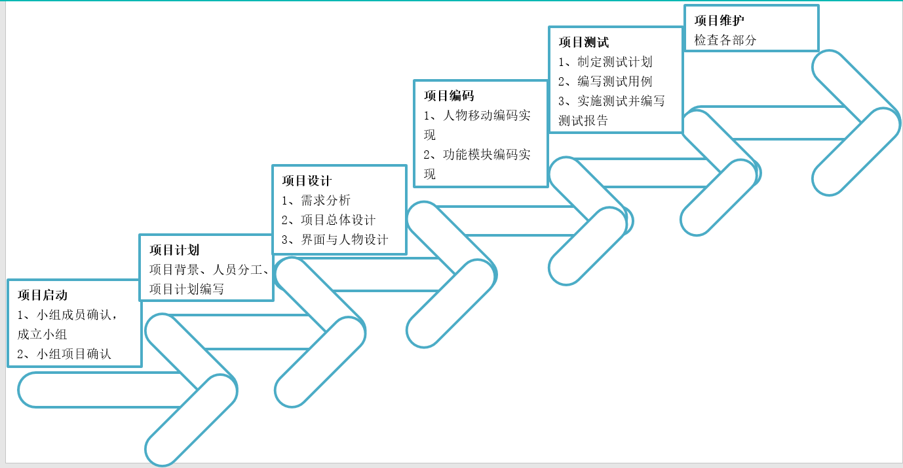
瀑布模型

Slide 12
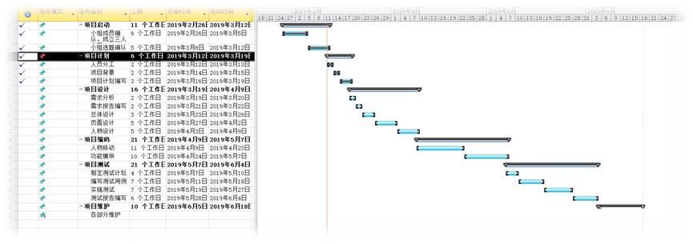
甘特图

Slide 13
3
关键技术与实践难点

Slide 14
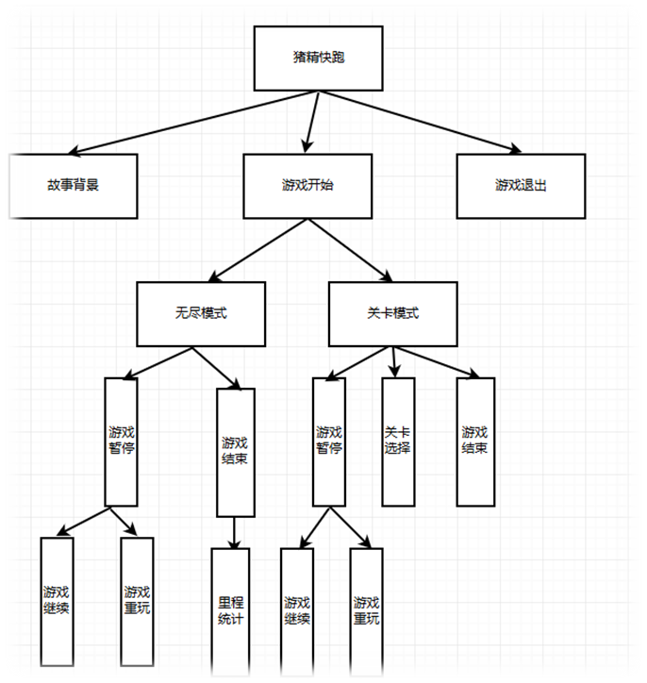

游戏设定
游戏名称：bulibura!
游戏LOGO：
游戏设定：赛博朋克背景下的仿生人酷跑

Slide 15
关键技术与实践难点
·地图基本生成
·路障生成
·基本行走
·死亡判断
■事件管理器
■通过检测输入
来控制玩家移动和跳跃
难点一
难点三
难点二
■使用物理引擎

Slide 16
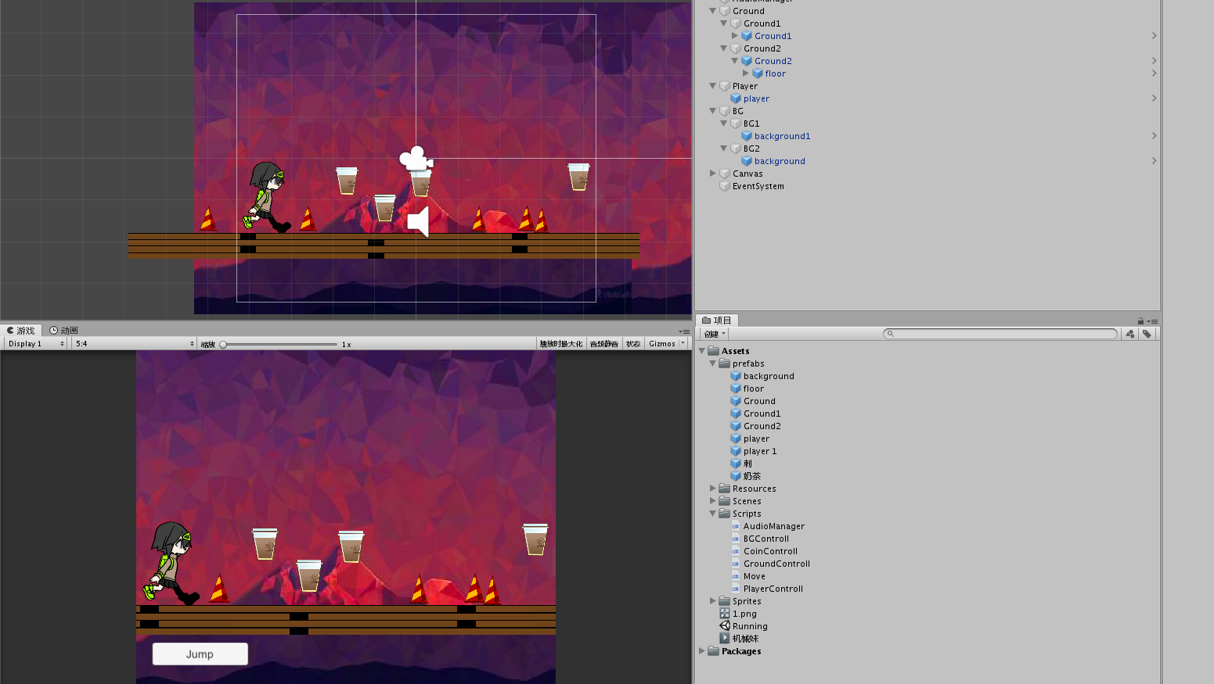
游戏初步界面预览

Slide 17
4
工作总结

Slide 18
研究成果与应用
1
成功制作一个跑酷游戏
成果
2
应用
能够在各平台流畅运行
3
收获
熟练运用unity游戏引擎
4
Unity官网
CSDN、哔哩哔哩等网站
参考

Slide 19

参考资料
（一）书籍
[1]软件工程导论，第6版，张海藩，牟永敏（编著），清华大学出版社，2013
[2]软件项目管理，第2版，朱少民、韩莹（编著），人民邮电出版社，2007
[3]项目管理知识体系指南（PMBOK 指南)/项目管理协会
[4]项目计划书模板国标(GB8567——88)
（二）网站
CSDN https://blog.csdn.net/hack_tian/article/details/78652655
博客园
（三）数据来源
CNNIC http://www.cnnic.net.cn/
199IT http://www.199it.com
易观 https://www.analysys.cn/
豆丁 http://www.docin.com

Slide 20
小组任务分配
评分：96.77/100
讨论选题
汪诗怡
小组进行
ppt审核
界面设计
人物场景设计
关卡模式设计
评分：96.75/100
王淑慧
。
制作PPT
项目计划
开场动画设计
评分：96.75/100
马易安
。
ppt审核
资源搜集
无尽模式设计
游戏制作
小组共同
游戏测试审核

Slide 21
演示完毕 感谢您的聆听

